Slide 1

Видове магнитни материали

Slide 2
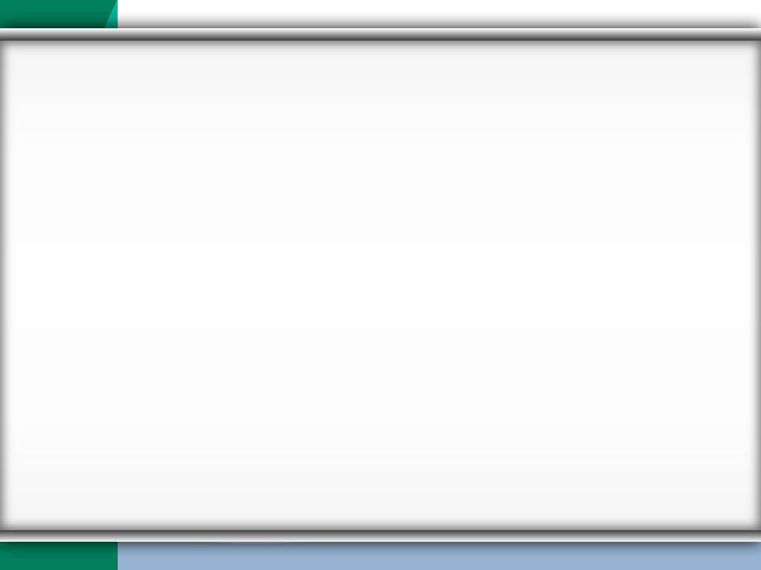
1. Класификация на магнитните материали
Магнитномеки
Магнитнотвърди
Нискочестотни
Високочестотни
Сплави
Ферити
Желязо (Fe)
Eлектротехническа
листова стомана
Алсифер
Пермалои
Пермендюр
Ферити
Магнито-
диелектрици
Ални
Вакалой
Кунифе
Магнитни материали 2/12

Slide 3
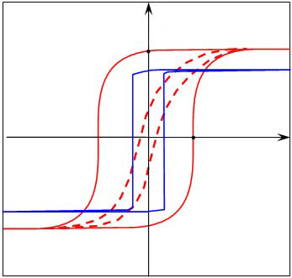
1. Класификация на магнитните материали
Магнитномеки
B
Магнитнотвърди
B_{r}
B_{s}
H
H_{c}
Материали с правоъгълен хистерезисен цикъл
Магнитни материали 3/12

Slide 4
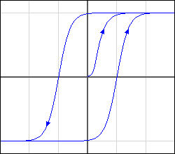
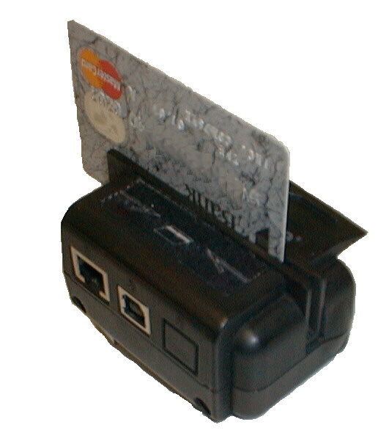

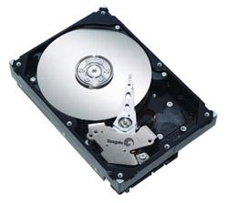
2. Магнитни материали с правоъгълен хистерезисен цикъл
B
B_{r}
B_{s}
Основни изисквания
еднакви и големи стойности на остатъчната B_{r} и индукцията на насищане B_{s} т. е. B_{r} ≈ B_{s}
H
H_{c}
- B_{r}
Приложения
магнитни памети
Магнитни материали 4/12

Slide 5
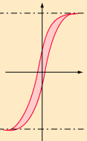
3. Нискочестотни магнитномеки материали
Основни свойства
малък коерцитивен интензитет H_{C}
голяма индукция на насищане B_{S}
голяма магнитна проницаемост μ_{r}
Магнитномеки
метали и сплави
малко специфично съпротивление ρ
големи загуби от вихрови токове
сърцевини за малогабаритни нискочестотни бобини
Магнитни материали 5/12

Slide 6
3. Нискочестотни магнитномеки материали
Алсифер
Пермалои
Пермендюр
Магнитномеки
метали и сплави
Желязо (Fe)
Eлектротехническа листова стомана
Магнитни материали 6/12

Slide 7
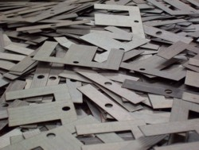
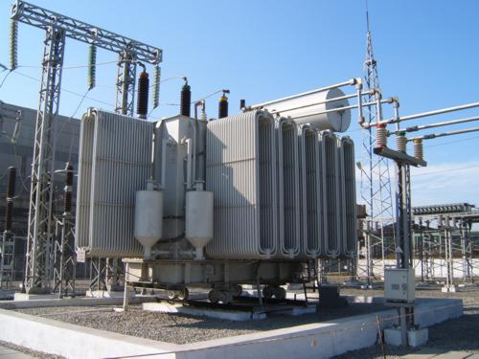
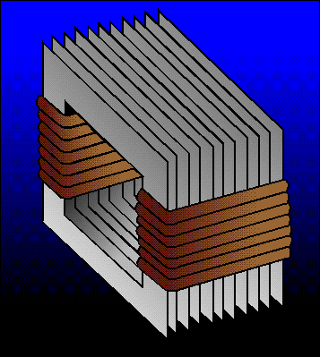
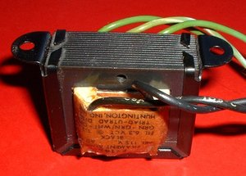
3.1. Eлектротехническа листова стомана
Стомана легирана с Si
За намаляване на загубите от вихрови токове повърхността на стоманата се лакира (за повишаване на ρ) и се намалява нейната дебелина
Приложения
магнитопроводи за мрежови трансформатори
Магнитни материали 7/12

Slide 8
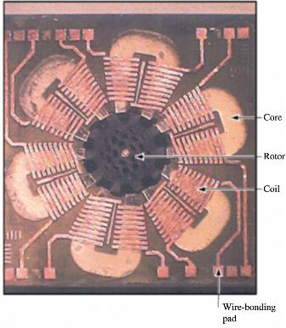
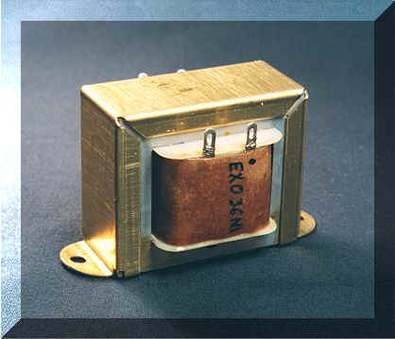
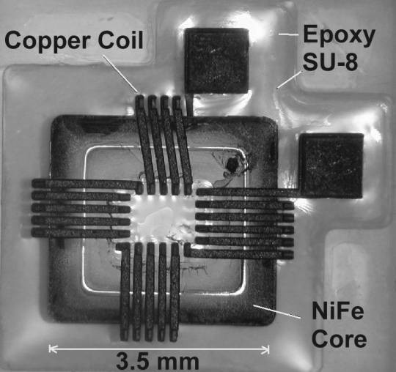
3.2. Пермалои
Fe-Ni сплави
много голяма магнитна проницаемост μ_{r} (μ_{r max} = 117 000)
Приложения
магнитопроводи на малогабаритни трансформатори и бобини
Магнитни материали 8/12

Slide 9
4. Високочестотни магнитномеки материали
Ферити
Магнито-
диелектрици
Основни свойства
малък коерцитивен интензитет H_{C}
малки загуби от хистерезис
голямо специфично съпротивление ρ
малки загуби от вихрови токове
голяма магнитна проницаемост μ_{r}
Магнитни материали 9/12

Slide 10
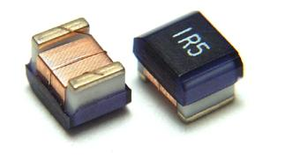
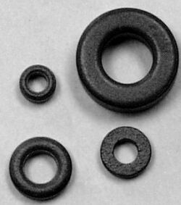
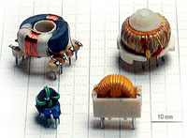
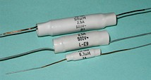
4.1. Магнитномеки ферити
MO.Fe₂O₃
Твърд разтвор на железен и метални оксиди
Използвайки различни оксиди в различно съотношение, се получават голямо разнообразие от ферити с най-различни свойства
Mn, Ni, Cu, Mg, Zn, Li …
Приложения
високочестотни магнитопроводи
трансформатори
бобини
Магнитни материали 10/12

Slide 11
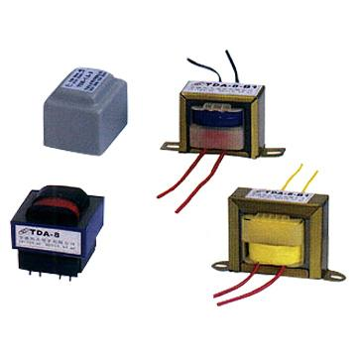
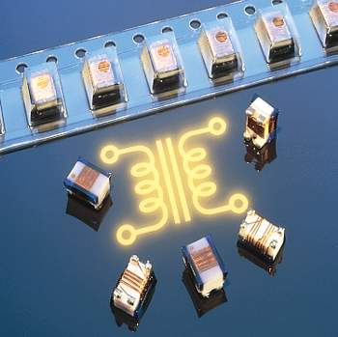
4.2. Магнитодиелектрици
Магнитен
материал
Диелектричен
материал
добри диелектрични свойства
голяма магнитна проницаемост μ_{r}
метали и сплави
полистирол, стъкла
Приложения
високочестотни магнитопроводи на трансформатори и бобини
Магнитни материали 11/12

Slide 12
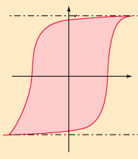
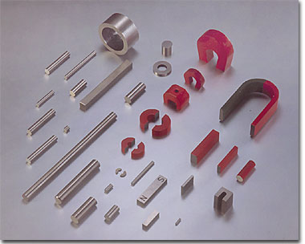
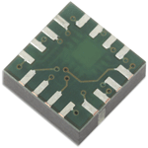
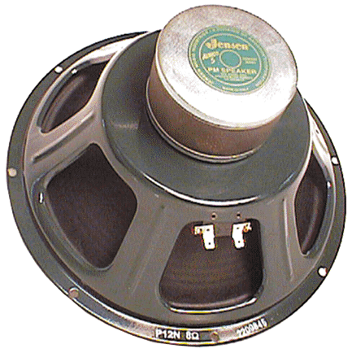
5. Магнитнотвърди материали
Основни свойства
голяма енергия на размагнитване
остава намагнитен за дълго време
хистерезисен цикъл с голяма площ
големи загуби от хистерезис
Приложения
високоговорители
електронен компас
постоянни магнити
Магнитни материали 12/12

